Slide 1
Regular expressions

Slide 2
При много приложения се налага търсене на съответствие на подниз, при наличие на недостатъчна информация за шаблона ( pattern), с който се търси съответствие.
Работещ с текстов редактор, може да иска да създаде pattern, съответстващ на различни думи.
Биолог може да претърсва за геномно съответствие, удовлетворяващо дадени условия.
Ще представим механизъм, за мощно претърсване на съответствия със сложни M-символни шаблони в N-буквени низови поредици, за време , пропорционално на MN в най-лошия случай.
В началото, следва да опишем шаблона (pattern). Такава спецификация трябва да поддържа достатъчно примитиви с по-мощни възможности отколкото операция от вида:
“провери дали i-тата буква в текстов низ съответства на j-тата буква на шаблон’’ .
Ето защо са необходими regular expressions, с чиято помощ се описват шаблони. Да въведем 3 базови операции.

Slide 3
Concatenation. Това е първата операция.
Когато пишем AB , ние указваме език: { AB } позволяващ 2-буквен низ, формиран чрез сливане на A и B.
Or. Втората фундаментална операция позволява да специфицираме в шаблона алтернативи.
Ако поддържаме през or 2 алтернативи, то и двете следва да са допустими в езика. Ползваме символа | за да отбележим тази операция.
Например, A|B специфицира език { A , B } и
A|E|I|O|U специфицира език: { A , E , I , O , U }.
Операцията concatenation има по-висок приоритет от or, така че
AB|BCD
специфицира език
{ AB , BCD } .
Closure. Tретата фундаментална операция позволява части от шаблона да бъдат повторяеми в произволен ред,.
Отбелязвам closure чрез поставяне на * след шаблона, който ще се повтаря. Closure имат по-висок приоритет от concatenation,
Така че AB* указва езикова възможност за формиране на низ с A , следвана от 0
Или повече B-та, докато A * B специфицира езикова възможност за низове с 0 или повече A-та, следвани от B.

Slide 4
Parentheses. Използваме скоби за променяне на подразбиращата се последователност. Например,
C(AC|B)D
указва езикова възможност за формиране на { CACD , CBD };
(A|C)((B|C)D)
указва езикова възможност за формиране на { ABD , CBD , ACD , CCD }; и
(AB)* указва езикова възможност за формиране на низове чрез сливане на произволен брой поднизове AB , включително и липса на такива:
{ , AB , ABAB , . . .}.
RE съответствия несъответствия
(A|B)(C|D) AC AD BC BD every other string
A(B|C)*D AD ABD ACD ABCCBD BCD ADD ABCBC
A* | (A*BA*BA*)* AAA BBAABB BABAAA ABA BBB BABBAAA
примери с regular expressions

Slide 5
Дефиниция
regular expression (RE) е или
■ празна поредица
■ една буква
■ regular expression включен в скоби
■ 2 или повече сляти заедно regular expressions
■ 2 или повече regular expressions, разделени с оператор or (|)
■ regular expression, следвана от closure operator (*)
Описания на символи.
символът (.) обозначава „коя да е“ буква. Поредица букви обградени в [] square brackets обозначава „коя да е“ от тези букви.
Това може да се нарече и „изброимо множество на допустимите символи“.
Ако се предхожда от ^, поредица, заградена в [], то указваме “коя да е , но поне една, от тези букви“.
име знак пример
Wildcard . A.B
Набор, заграден в [] [AEIOU]*
множество заградено в [] [A-Z]
и отделено с - [0-9]
заградено в []
и предхождано от ^
[^AEIOU]*
описания на служебни символи

Slide 6
Символи, свързани с повторения ( Closure )
closure operator указва някакъв брой повторения на копия от операнда му:
знак + указва поне 1 копие, знак ? указва 0 или 1 копие и
число или range, указани в скоби {} специфицират брой повторения.
Escape последователности
Някои символи, като \, ., |, *, (, and ) са metacharacters,
които ползваме за формиране на regular expressions.
Еscape последователност, започваща с \ служи за разделяне на metacharacters от нормални символи на азбуката.
escape последователност може да е \ , следвана от един metacharacter (което е представа за тази буква). Например, \\ представя \. \t представя tab character, \n представя нов ред и \s представя празен символ.
empty
опции notation пример значение от език недопустим
Поне едно + (AB)+ (AB)(AB)* AB ABABAB € BBBAAA
0 или 1 ? (AB)? € | AB € AB any other string
Указан в {} брой (AB){3} (AB)(AB)(AB) ABABAB any other string
От-до в {} (AB){1-2} (AB)|(AB)(AB) AB ABAB any other string
знаци за Closure (указващи броя повторения)

Slide 7
RE в приложения
- Търсене на подниз
Целта е разработване на алгоритъм , който да определи дали даден низ
Принадлежи на допустимите низове, съобразно дадено описание чрез regular expression.
- Валидация
Често RE служат за валидиране на входни данни .
Примери:
context regular expression допуснат низ
Търсене на подниз *NEEDLE.* A HAYSTACK NEEDLE IN
phone number \([0-9]{3}\)\ [0-9]{3}-[0-9]{4} (800) 867-5309
Java identifier [$_A-Za-z][$_A-Za-z0-9]* Pattern_Matcher
genome маркер gcg(cgg|agg)*ctg gcgaggaggcggcggctg
email адрес [a-z]+@([a-z]+\.)+(edu|com) rs@cs.princeton.edu
типични regular expressions в приложения

Slide 8
Недетерминиран краен автомат
(Nondeterministic Finite-state Automata –NFA)
Aлгоритъмът Knuth- Morris-Pratt е типичен представител на крайните автомати и служи да сканира текст за съвпадение с шаблон (search pattern). Крайният автомат KMP преминаваше от състояние в състояние, като преглежда следващ символ.
Автоматът регистрира съвпадение, само ако достигне крайно състояние - accept.
Такъв автомат е детерминиран: всеки преход в състояние е детерминиран от следващия символ в текста.
За да работим с regular expressions, се нуждаем от по-съвършенна машина: Автоматът не е в състояние да определи дали шаблонът съвпада в даден момент, тествайки единствено един символ – как да се следят повторенията (closures). Не може да се определи и колко символа (групи) следва да се проверят докато се съобщи за съвпадение или несъвпадение.
Въвеждаме недетерминираност (nondeterminism): това са случаите, в които съществува повече от 1 вариант за проверка на съвпадение с шаблон и автоматът трябва да достигне до правилния.
Ще покажем, че е лесно създаването на програма, изпълняваща недетерминиран краен автомат (NFA) , както и ще покажем симулация на операциите му.

Slide 9
Теоремата на Клайн, едно от фундаменталните твърдения в компютърната наука, постановява, че винаги съществува NFA съответстващ на всеки RE (както и обратното).
NFA ← → RE
Ще покажем трансформацията от RE към NFA и ще проследим операциите на NFA за изпълнение на задачата.
Преди да проследим как да изградим NFA, съответстващ на определен щаблон (RE), ще дадем пример, илюстриращ базовите операции.
На следващата фигура е показан NFA който установява дали низ принадлежи на езика, описан с RE:
((A*B|AC)D)

Slide 10
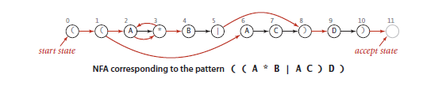
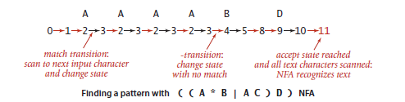
NFA съответстващ на шаблон
Входен низ: AAAABD:
Път на намиране на съответствие с
Указано е значението на :

Slide 11
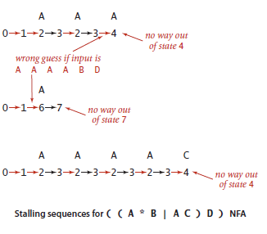
Примерът илюстрира,че са възможни последователности, каращи автомат да не достигне изход, дори и при прост текст като A A A A B D (който е разпознаваем).
Например, ако автомата
прави преход към състоянието 4, преди да сканира всички A-та, попада в състояние без изход, тъй като единственият преход от състояние 4 навън е откриване на B.
Или отиде в 6, а липсва символ С.
Горните 2 примера онагледяват необходимостта от недетерминиран подход.
виждаме основната разлика между NFA и DFA:
тъй като NFA може да има множество изходящи връзки от всяко състояние, преходът навън от състояние е недетерминиран— възможни са различни преходи, при различен брой сканирани символа.

Slide 12
Софтуерна представа за поведението на NFA
представяне
RE поражда поредица от състояния в които попада автомата ( цели числа, от 0 до M, където M е броя на символите в израза - RE).
Т.е. щe строим граф – според RE , числените стойности на състоянията му съответстват на масив ( re[] ) от char. Така ще отразим допустимите преходи в състояния – ако re[i] съвпада с елемент от азбуката на езика, имаме допустим преход от i към i+1).
Представянето на (empty)-преходите е през т.нар. digraph — тези преходи се представят с връзки ( означените с червено в диаграмата на графа). Всички допустими преходи са в графа.
Empty – преходите (€) съставят т.нар. digraph G.
в digraph за нашия пример ще имаме 9 възела:
0 →1 1 →2 1 →6 2 →3 3 →2 3 →4 5 →8 8 →9 10 →11

Slide 13
NFA – симулация на
поведението и
достижимост.
За правилната симулация на NFA, пазим всички преходи в състояния, които са се срещнали в процеса на действие на автомата по изследване текущ символ от входния поток – т. нар. изследване достижимост при множествен вход ( multiple-source reachability computation).
Например, възможен набор от състояния за нашия NFA може да е : 0 1 2 3 4 6. Ако първия символ е A, NFA автоматът може да има match transition към 3 или 7. След това може да премине чрез € -transitions от 3 към 2 или от 3 към 4. Така че, множеството допустими състояния, водещи до match transition за втория символ са 2 3 4 и 7.
Итерирайки в този процес, достигаме до момента в който всички входни символи са се изчерпали – и това води до един от двата резултата:
■ достигнали сме до крайния - accept state.
■ множеството от достижими състояния не включва accept state.

Slide 14
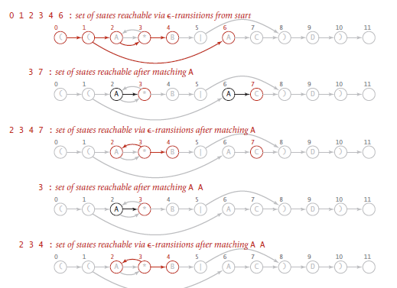
1/2
Симулационен процес за вход AABD при NFA автомата за нашия RE
(възможни преходи):

Slide 15
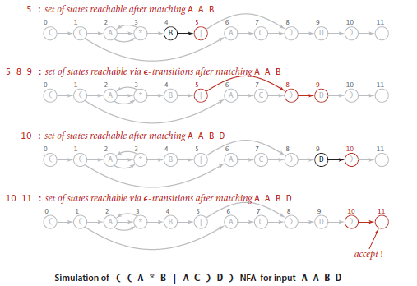
2/2
Възможни преходи при симулацията за вход AABD при NFA автомат за RE

Slide 16
Изграждане на NFA, съответстващ на даден RE
Да построим digraph G , който се състои от всички € -transitions.
Ще използваме и стек за да проследим позиционното съответствие за срещнатите „(„ и „or“ операции.
Отработване на операция Concatenation.
С помощта на NFA, операцията – concatenation е една от най-лесните за имплементация. Допустимите преходи (Match transitions) за състояния, кореспондиращи на символите в азбуката на конкретния език (описан с RE), всъщност неявно реализират тази операция.
Обработка на скоби.
Вкарваме в стек RE индекса за всяка срещната „(„. Когато срещнем съответстващата й „)“, извличаме от стека съответстващата лява скоба, по начин показан по-долу.
Обработване на операция - Closure.
Операция - closure (*) може да се срещне :
- след единичен символ, когато добавяме €-transitions към и от символа ;
или
- след дясна скоба „)“ , когато ще добавим € -transitions to и from съответстващата лява скоба и то стоящата на върха на стека.

Slide 17
Обработка на Or expression.
обработваме RE от вида (A | B) , където A и B са елементи на RE езика, с добавяне на 2 €-transitions:
- Един от възела за „(„ към възела за обработка на първия символ от частта „ B „ и
Един от възела, съответстващ на оператора „|“ към възела, съответстващ на „)“.
В стек поставяме RE index, съответстващ на операцията „|“ ( така също и за индекса , съответстващ на лявата скоба, описана по-горе). Така информацията , която ни е нужна е на върха на стека при необходимост – а това е в момента, когато достигнем дясна скоба.
Така описаните € -transitions позволяват NFA да избере една от двете алтернативи. Не следва да добавяме € -transition от възела съответстващ на
оператора „|“ към възел за състояние с по-висок индекс, така както правим при всички други ситуации. Единственият начин, в който NFA излиза успешно от това състояние е преход към състояние, съответстващо на „)“.

Slide 18
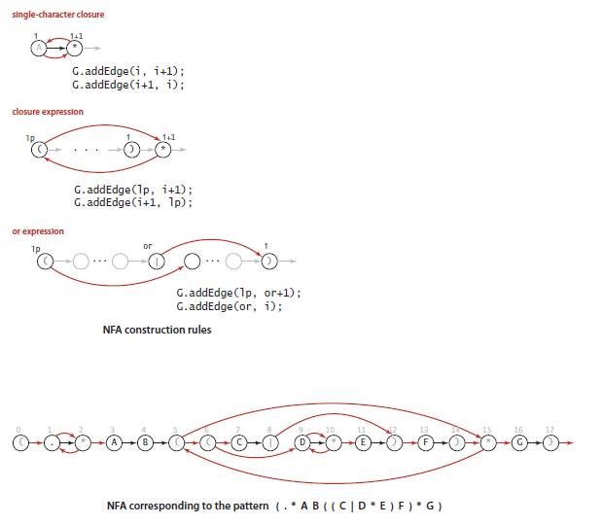
граф и код
за описаните ситуации
С такива формализми сме формирали NFA за обработка на RE израза:

Slide 19
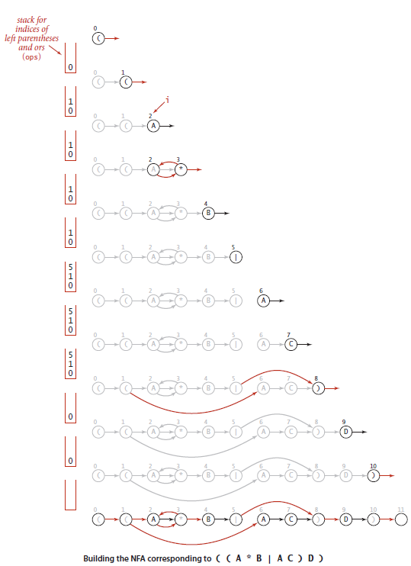
Стек:
вкарваме
(
И
|
Запълване на стека на NFA за RE:

Slide 20
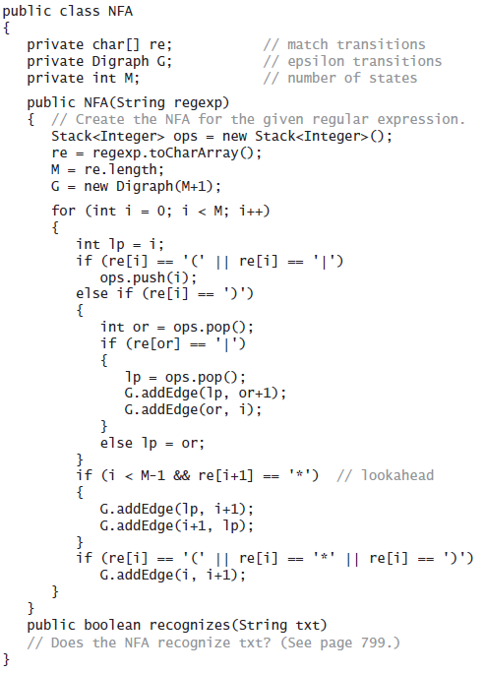
Kодът,
който
конструира
графа от
предхoдната
страница
Конструкторът на
класа NFA строи
NFA графа,
съответстващ на
предния RE израз.
Всъщност се строи
digraf на
€- преходите

Slide 21
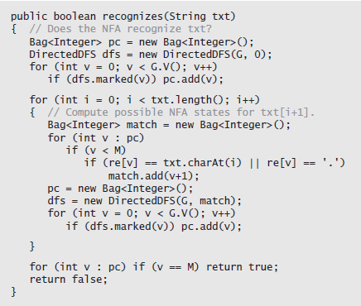
Кодът на метод recognize(String) чрез който
NFA който проверява за съответствие с pattern (това е израза RE).
Използва прост алгоритъм за търсене на съответствие на подниз.

Slide 22
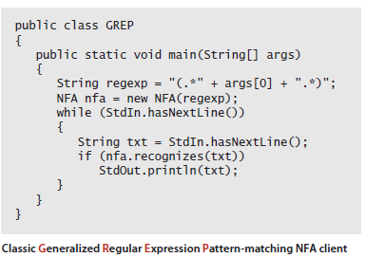
И викащата предните методи програма:
1. Конструира графа NFA за RE – regexp;
2. Проверява за съответствие на входен низ- txt с правилата на RE;
GREP

